Slide 1
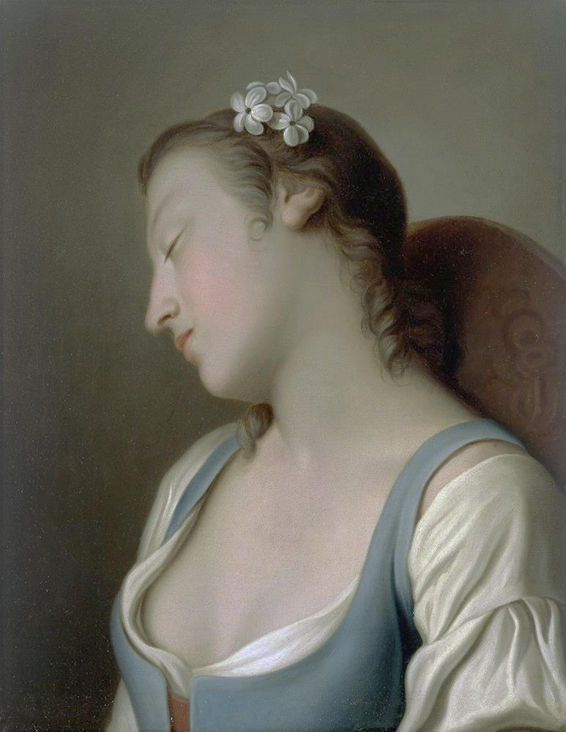
ДЕПАРТАМЕНТ ЗДРАВООХРАНЕНИЯ ОРЛОВСКОЙ ОБЛАСТИ БЮДЖЕТНОЕ УЧРЕЖДЕНИЕ ОРЛОВСКОЙ ОБЛАСТИ «ОРЛОВСКАЯ НАУЧНАЯ МЕДИЦИНСКАЯ БИБЛИОТЕКА» Централизованная библиотечная система Россия, 302027, г. Орел, ул. Приборостроительная, д. 42, тел./факс (4862) 41-01-33; 41-01-34; 41-00-04
Когда бледность не к лицу
Анемия железодефицитная
Орел, 2022

Slide 2
Бледность кожи, слабость, головокружение, ощущение сердцебиения, повышенный эмоциональный фон, плохой аппетит, сонливость днем и плохое засыпание вечером – это не описание образа кисейной барышни далеких столетий. Таков общий анемический синдром современного человека.
Мировая статистика утверждает, что около 2 млрд человек страдают железодефицитной анемией. Большая часть – 80-90% от всех разновидностей анемий приходятся именно на железодефицитную. Чаще всего это заболевание встречается у женщин детородного возраста, беременных и детей 12-17 лет. Что касается мужчин, то в пожилом возрасте с угасанием половых различий у них отмечается даже преобладание этого заболевания по сравнению с женщинами.
Железодефицитная анемия является проблемой всего человечества на протяжении многих столетий, ухудшая состояние здоровья и качества жизни, порой приводя к рискам, связанным с летальностью. Но и сегодня актуальность этого заболевания не вызывает сомнений, и несмотря на возросший интерес врачей и большой терапевтический потенциал, борьба с анемией по-прежнему серьезная медицинская и социальная задача, требующая своего решения. Важнейшими параметрами здесь являются достаточная осведомленность врача о лечении ЖДА в согласованности с принципами доказательной медицины, а также активные действия по проведению профилактических мероприятий с категориями населения, относящимися к группе риска.

Slide 3
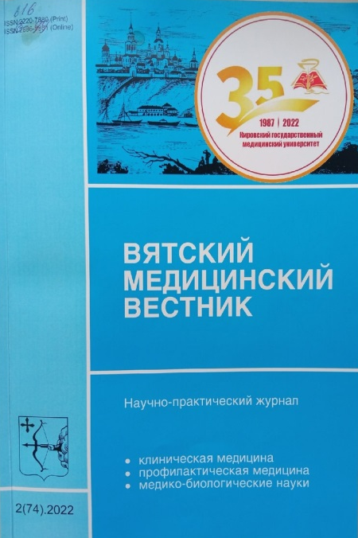
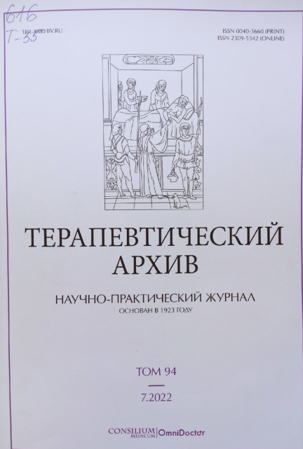
Предлагаем нашим читателям подборку статей из медицинских изданий за 2022-2020 гг. на тему : «Железодефицитная анемия».
Дефицит железа и сердечная недостаточность – взаимосвязь, исследования, лечение
Распространенность и клинические ассоциации дефицита железа у пациентов с декомпенсированной сердечной недостаточностью в зависимости от используемых диагностических критериев дефицита железа/ Ж.Д. Кобалаева, А.А.Лапшин, В.В. Толкачева, С.А. Галочкин// Терапевтический архив.-2022.-№7.-С.844-849.
Маркеры воспаления интерлейкин -6, С-реактивный белок и гепсидин у больных с хронической сердечной недостаточностью и дефицитом железа/М.П. Смирнова, П.А. Чижов, А.А. Баранов, О.П. Речкина// Вятский медицинский вестник.-2022.-№2.-С.47-53.

Slide 4
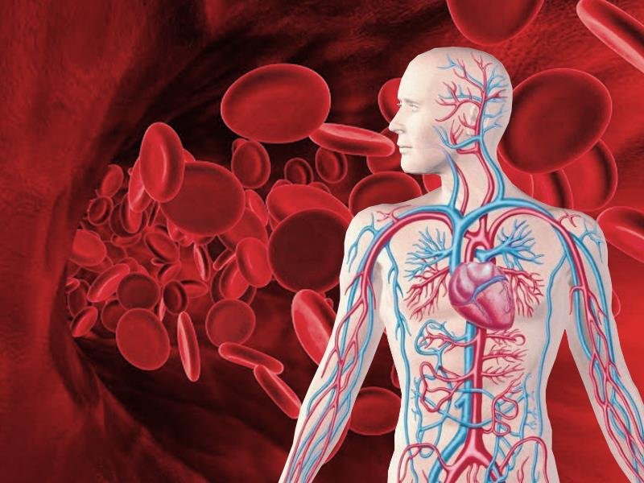
Дефицит железа и сердечная недостаточность – взаимосвязь, исследования, лечение
Железа карбоксимальтозат для устранения дефицита железа при выписке из стационара после острой сердечной недостаточности: многоцентровое двойное слепое рандомизированное контролируемое исследование/ П.Пониковски, Б.-Э.Кирван, С.Д. Анкер [и др.]// Терапевтический архив.-2022.-№1.-С.64-76.

Slide 5
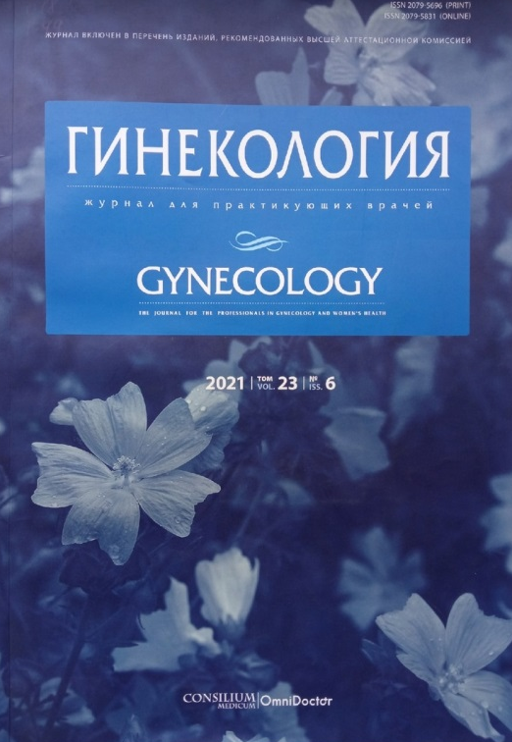
Анемия железодефицитная – взаимосвязь с беременностью, потерей беременности, COVID-19
Железодефицитные состояния у женщин с ранней потерей беременности и их коррекция/ А.В. Соловьева, Е.Ю. Алейникова, Л.А. Чегус [и др.]// Акушерство и гинекология.-2022.-№4.-С.155-162.
Связь между COVID-19 и железодефицитной анемией беременных/ С.П.Сичихин, Л.В.Степанян, Л.М.Атуева [и др.]// Гинекология.-2021.-№6.-С.592-596.

Slide 6
Железодефицитные состояния в гинекологии и акушерстве: профилактика и коррекция
Духанин А.С. Актуальные представления о фармакологической коррекции железодефицитных состояний в гинекологической практике (обзор)/А.С. Духанин// Гинекология.-2021.-№4.-С.300-306.
Периоперационная железодефицитная анемия в акушерстве. Возможности профилактики и коррекции. Обзор литературы/А.В.Куликов, Е.М. Шифман, А.А. Матковский [и др.]// Вестник интенсивной терапии.-2020.-№4.-С.99-107.

Slide 7
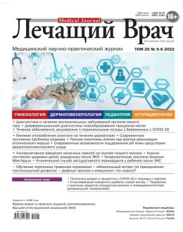
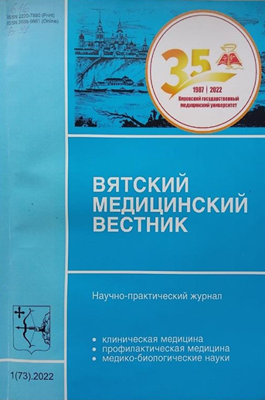
Железодефицитная анемия: влияние на иммунную систему , пути решения проблемы
Лыткина К.А. Дефицит железа и иммунитет: что нового в третьем десятилетии 21 века? Уникальные возможности ферроцерона/ К.А. Лыткина// Лечащий врач.-2022.-№5-6.-С.70-76.
Наджафова В.А. Нарушение иммунного баланса у детей с железодефицитной анемией/ В.А. Наджафова //Вятский медицинский вестник.-2022.-№1.-С.14-18.

Slide 8
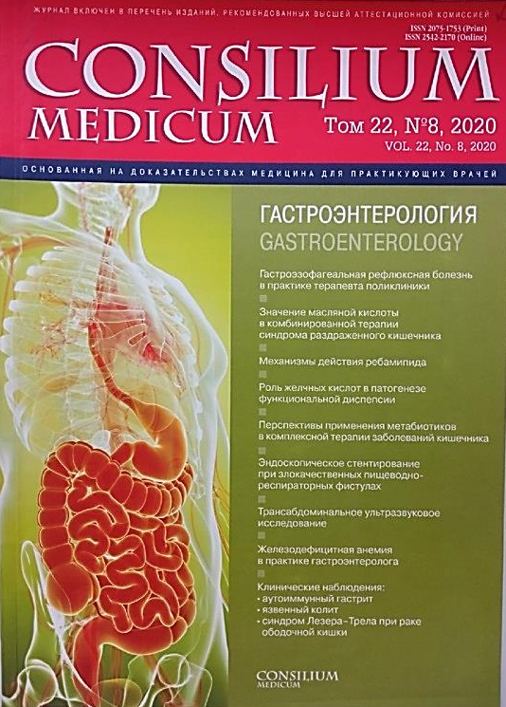
Взаимосвязь железодефицитной анемии с другими болезнями: диагностика и лечение
Татарова Н.А. Внимание! Железодефицитная анемия/ Н.А. Татарова // Женская консультация.-2021.-№3.-С.14.
Железодефицитная анемия в практике гастроэнтеролога и хирурга: актуальные аспекты диагностики и лечения/ Д.И. Трухан , Е.Н. Деговцов, В.А. Никоненко, Д.В. Самойлов //Consilium medicum.-2020.-№8.-С.71-77.

Slide 9
Дефицит железа: профилактика и коррекция питанием в педиатрии
Еремина О.Л. Диетотерапия при железодефицитных состояниях/ О.Л. Еремина, Н.М. Обидина// Практическая диетотерапия.-2020.-№1.-С.56-61.
Пельтихина О.В. Диетотерапия при железодефицитных состояниях/ О.В. Пельтихина, Л.П.Пикалова, А.М. Морозов// Медицинская сестра.-2020.-№2.-С.43-45.

Slide 10
Материал подготовила: главный библиотекарь отдела научной информации Кучук Е.А.

